Slide 1
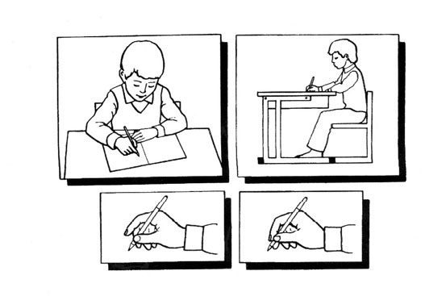

Slide 2
12 апреля
Классная работа

Slide 3
12 апреля – День Космонавтики

Slide 4
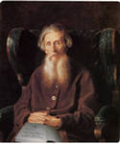
«Космос»
в словаре Даля в словаре Ожегова
мир, вселенная, мир
вселенная и
мироздание.
-

Slide 5
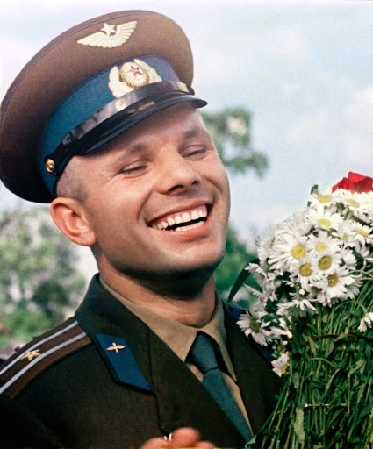
Началом пилотируемой космонавтики стал полёт советского космонавта Юрия Гагарина 12 апреля 1961

Slide 6
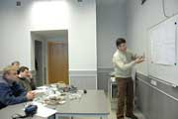
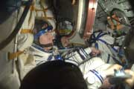
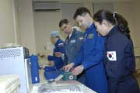
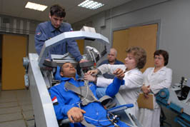
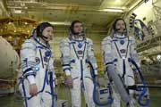
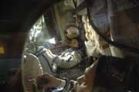
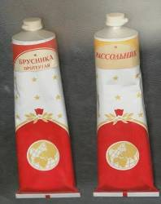
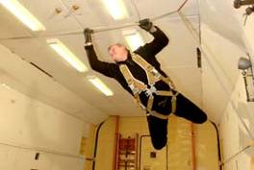
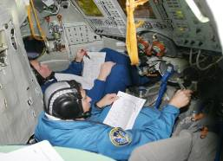
Подготовка космонавтов

Slide 7
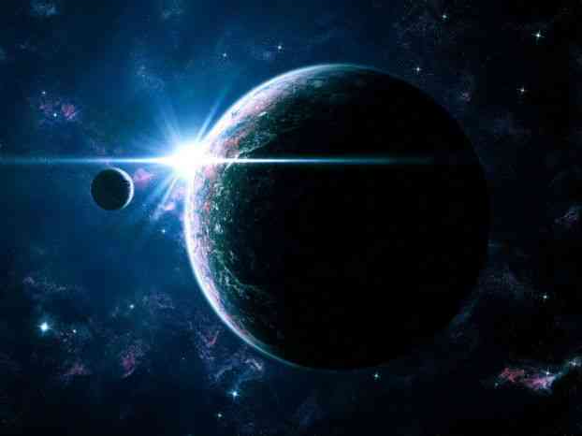
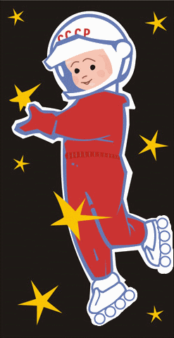

Slide 8
Планета знаний

Slide 9
Составь слова из слогов ти кос навт мо мос ка нав

Slide 10
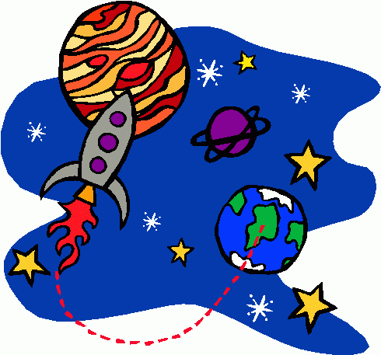
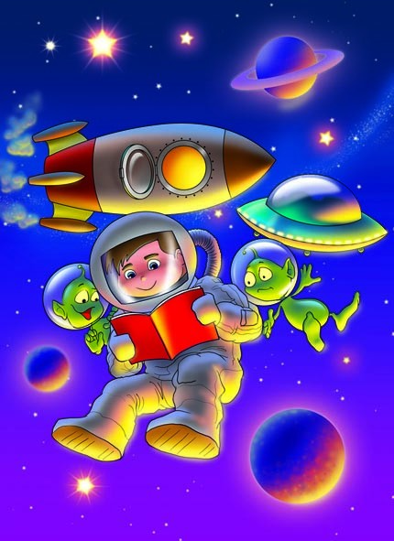
Космос космонавтика космонавт

Slide 11
Ю
ДВОЙНАЯ РОЛЬ БУКВ
Е Ё Ю Я

Slide 12
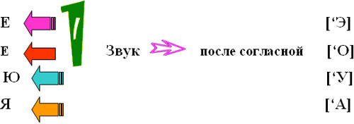
буквы Е, Ё, Ю, Я обозначают один звук

Slide 13
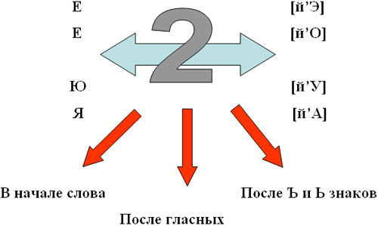
буквы Е, Ё, Ю, Я обозначают два звука

Slide 14
Распределить слова с буквами Е, Ё, Ю, Я на группы:
Земля, ракета, Юра, Венера, каюта, полёт,
звезда, Нептун, подъём,

Slide 16
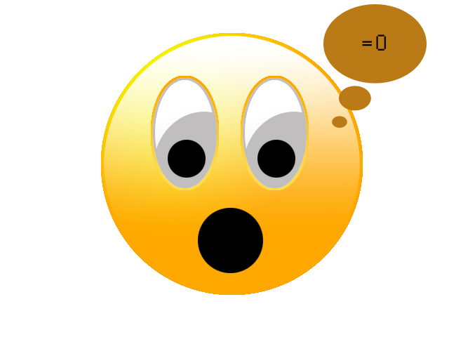
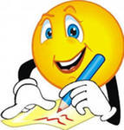

Slide 17
СПАСИБО!

